Slide 1


Slide 2
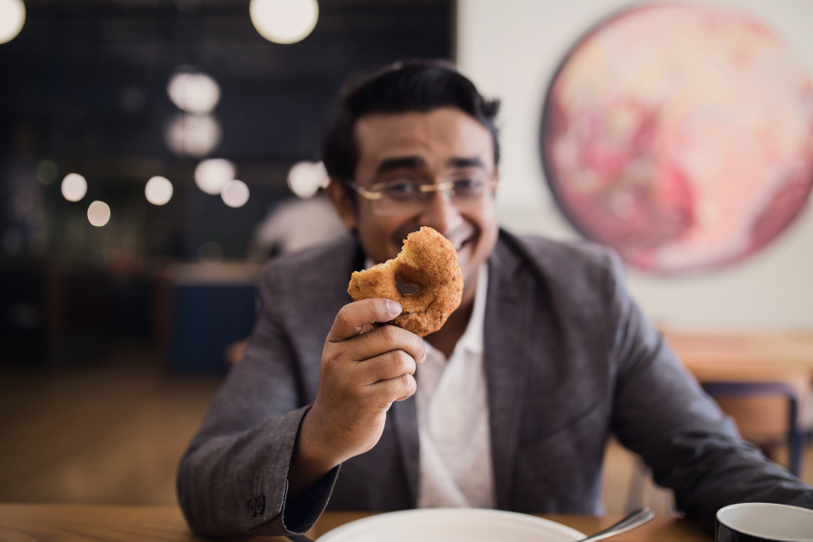
1 . Žmogus gali būti laimingas be kito žmogaus draugystės.

Slide 3

2. Egzistuoja amžina meilė.

Slide 4
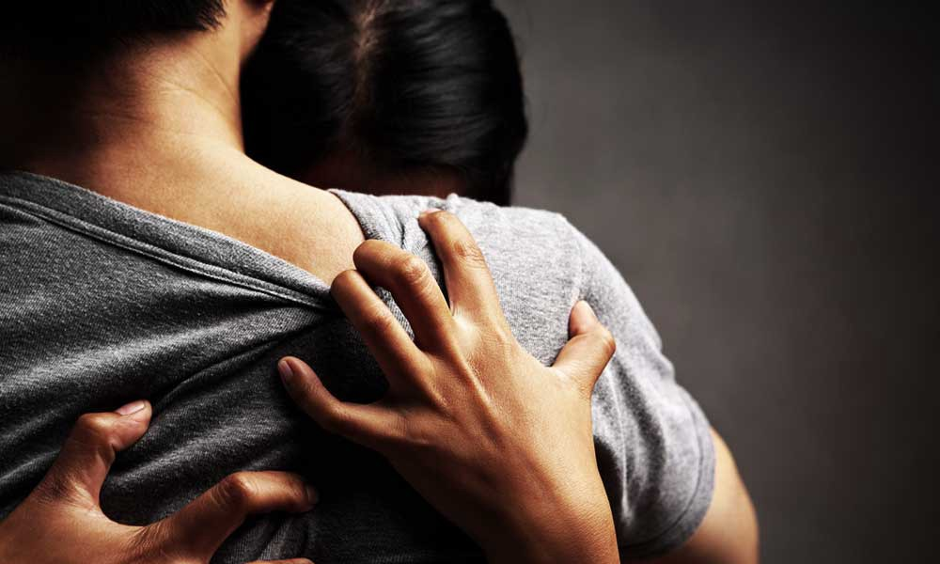
3. Savo instinktų suvaldymas kenkia nesveikai.

Slide 5

4. Meilė yra dangiškas jausmas, kuris ištinka žmogų netikėtai.

Slide 6
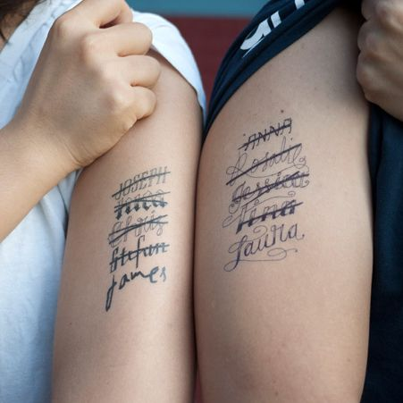
5. Kuo daugiau draugysčių, tuo daugiau patirties... ir žaizdų...

Slide 7

6. Kad sukurtume ilgalaikę santuoką, svarbiausia SURASTI tinkamą žmogų.

Slide 8

7. Vyrai ir moterys skiriasi TIK lytiniais organais.

Slide 9
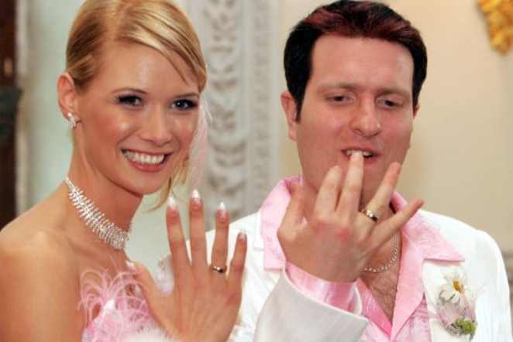
8. Vedybos garantuoja skyrybas.

Slide 10
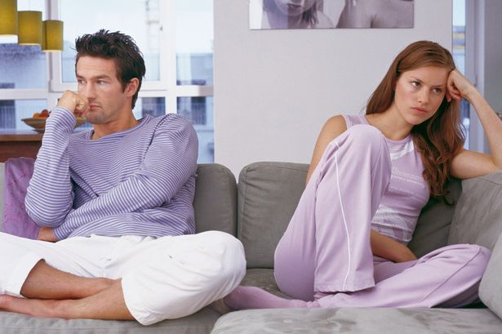
9. Jei pora bando „pagyventi kartu“, tai yra žingsnis į santuoką/šeimą.

Slide 11
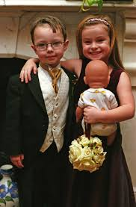
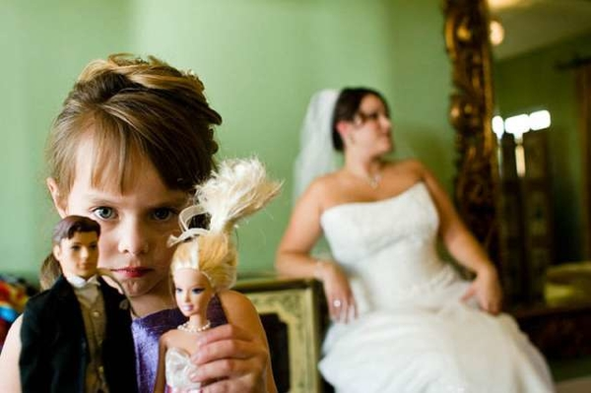
10. Jau nuo vaikystės mes ruošiamės būsimai šeimai/santuokai.

